Slide 1




Экзамен-Медиа
в Универсальной библиотеке цифрового образовательного контента

Slide 2


Универсальная библиотека цифрового образовательного контента (УБ ЦОК) во ФГИС «Моя школа»
УБ ЦОК — платформа с БЕСПЛАТНЫМ доступом к образовательным материалам от ведущих российских разработчиков для учителей и учеников.
Все материалы в УБ ЦОК допущены Министерством просвещения РФ для использования в образовательном процессе
(приказ №591 от 25 августа 2026 г. Министерства просвещения РФ).

Slide 3
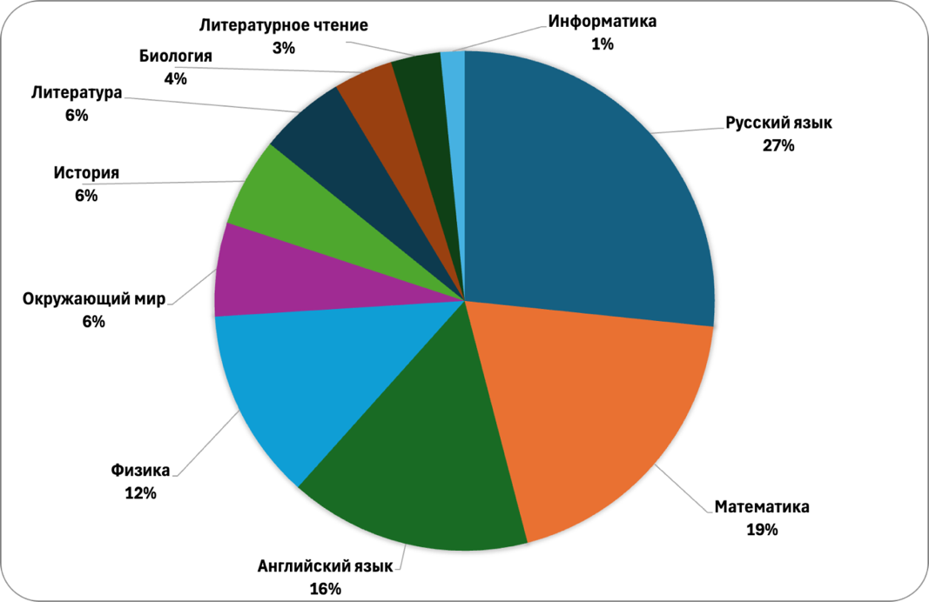
Экзамен-Медиа в УБ ЦОК в 2025/26 году
Более 470 000 пользователей воспользовались материалами более 2 500 000 раз
Учителя и ученики из 83 регионов
Больше всего использовали уроки по предметам Русский язык и Математика

Slide 4
Современные материалы для образовательных организаций Экзамен-Медиа
В УБ ЦОК Экзамен-Медиа представлены материалы по всем предметам, они делятся на два типа:
для еженедельного применения на уроках и в качестве домашних заданий ученикам;
для выявления образовательных дефицитов по модели ВПР.
Предлагаемые материалы реализуют новую дидактическую модель образования, предполагающую активную роль всех участников процесса. Она направлена на формирование мотивированной и компетентной личности, способной быстро ориентироваться в динамично развивающемся информационном пространстве.

Slide 5
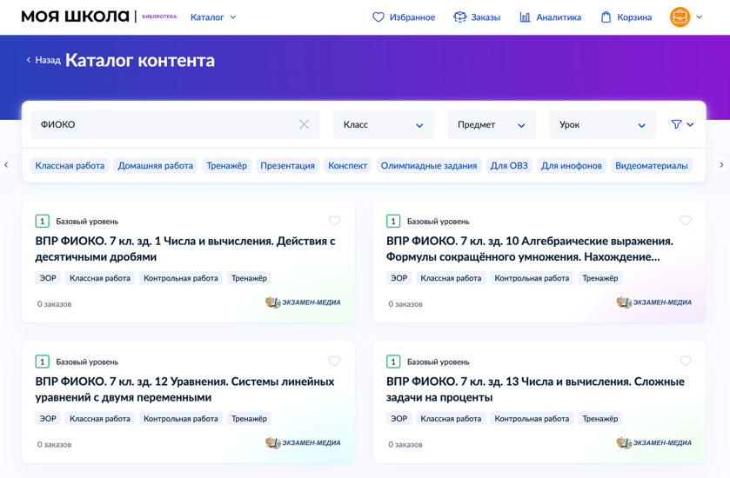

Материалы ВПР в УБ ЦОК
Материалы от других поставщиков в УБ ЦОК, в названии и описании которых имеются упоминания о Всероссийских проверочных работах («Всероссийские проверочные работы», «ВПР» и т.п.), не проходили экспертизу в ФГБУ «ФИОКО».
Используйте в строке поиска УБ ЦОК слово «ФИОКО» для нахождения материалов, одобренных ФИОКО.

Slide 6
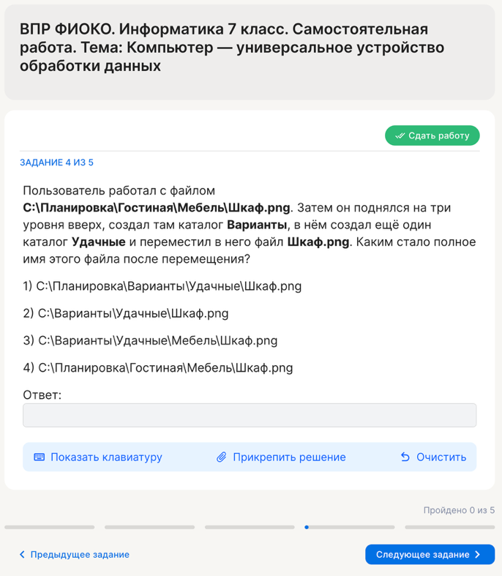
Материалы по теме ВПР от Экзамен-Медиа
Материалы ВПР представлены в следующих форматах:
Триместровые контрольные работы — для диагностики знаний в конце каждого триместра;
Самостоятельные работы по темам — для диагностики знаний по темам;
Тематические подборки — для проработки тем и/или типов заданий.

Slide 7
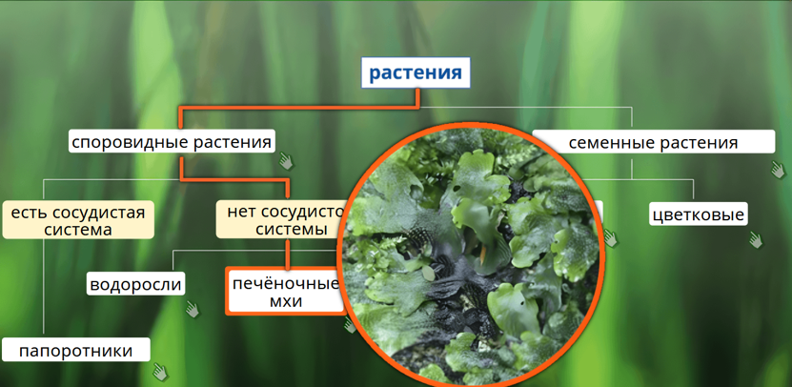
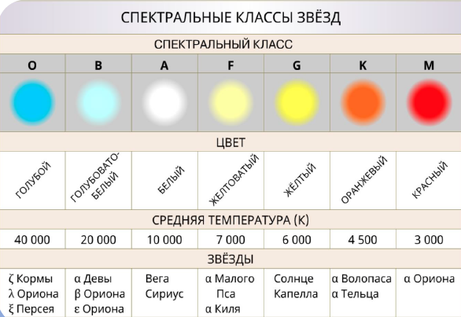
Материалы Экзамен-Медиа для еженедельного применения
Для учителей и учеников представлены тематические и поурочные подборки, соответствующие всем требованиям ФГОС и ФОП, имеющие визуально яркие интерактивные учебные материалы, которые содержат разнообразные образовательные материалы, такие как:
полноэкранные иллюстрации с текстовыми подписями, комментариями и формулами;
интерактивные 3D-модели, которые можно вращать, выбирая требуемое положение;
анимации, иллюстрирующие различные явления и изучаемые процессы;
интерактивные таблицы величин и параметров;
интерактивные модели явлений, процессов, исследований и экспериментов;
материалы ВПР;
тестовые работы и задания для домашней работы по урокам и темам.

Slide 8
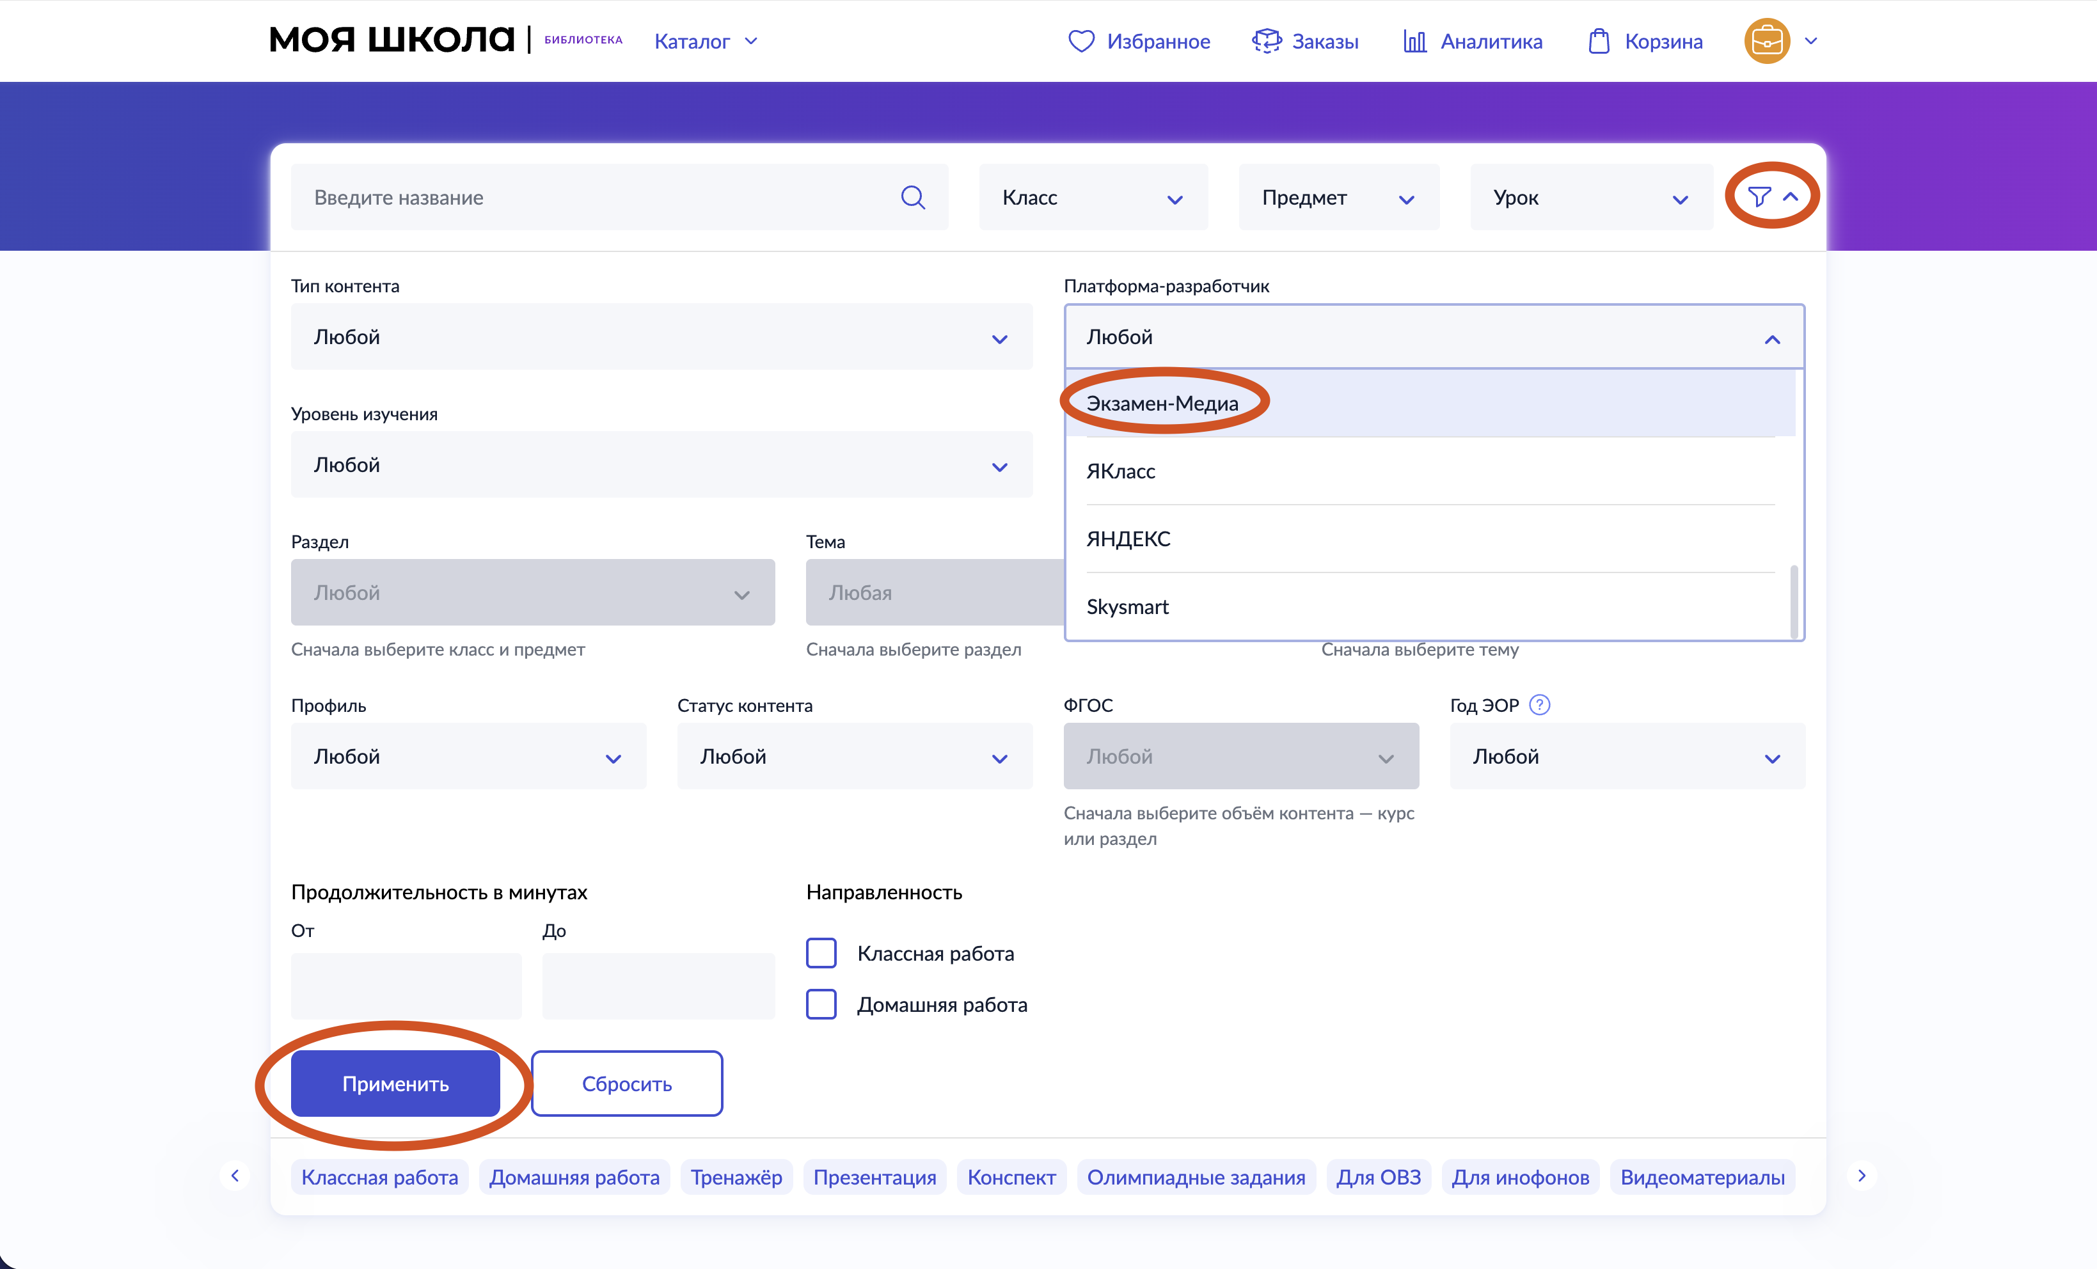
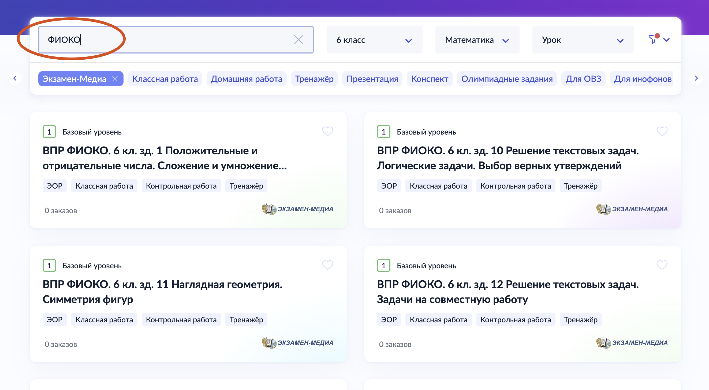
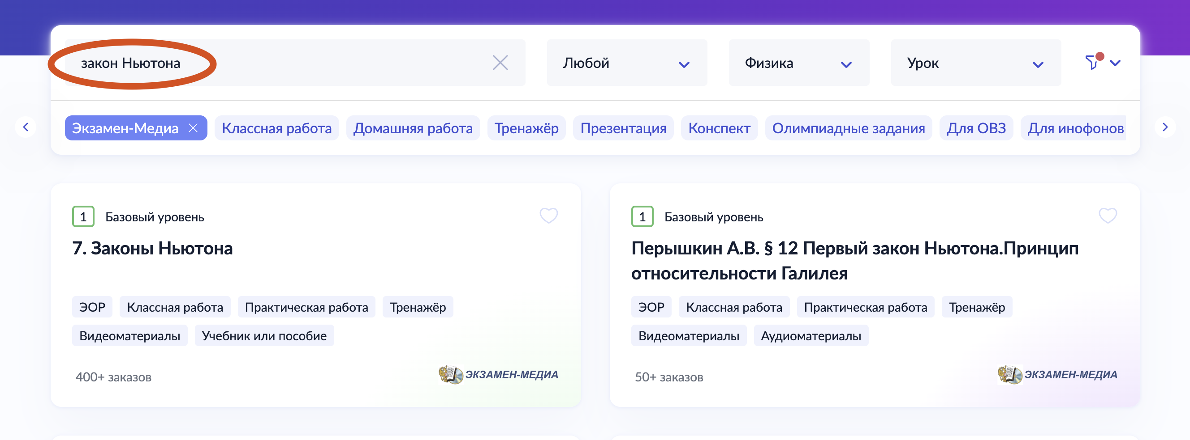
Как найти материалы Экзамен-Медиа
Включите компьютер, откройте браузер и зайдите в УБ ЦОК: http://gosuslugi.ru/edu—content .
Введите Ваш логин и пароль от Госуслуг.
Выберите учётную запись организации.
Нажмите на иконку дополнительного фильтра, в фильтре «Платформа-разработчика» выберите компанию «Экзамен-Медиа» и нажмите «Применить».
Откроются самые востребованные материалы по Вашему предмету и классу.
Если Вам нужны материалы ВПР, одобренные ФИОКО, в строку «Введите название» введите ФИОКО, система выберет только такие материалы.
Если Вам нужны материалы по теме, начните вводить в строку «Введите название» ее название, система выберет только такие материалы.
Перейдите на страницу нужного Вам материала, нажав на название материала, нажмите кнопки «Добавить в корзину» и «Оформить заказ».
Откройте раздел «Заказы». Найдите материал, который Вы хотите передать ученикам и нажмите «Скопировать ссылку».
Передайте ссылку на учебный материал Вашим ученикам.

Slide 9
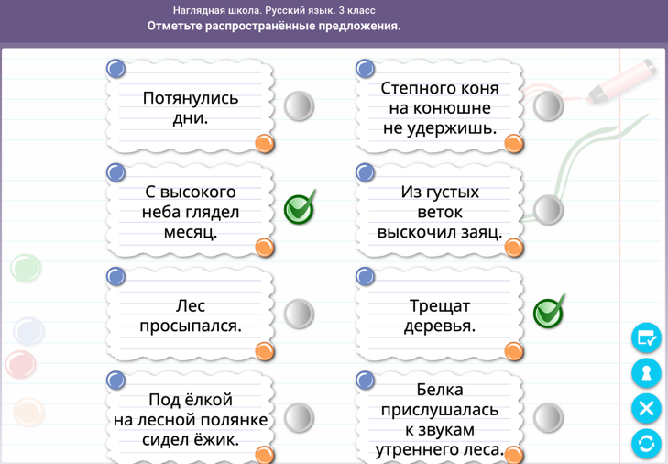
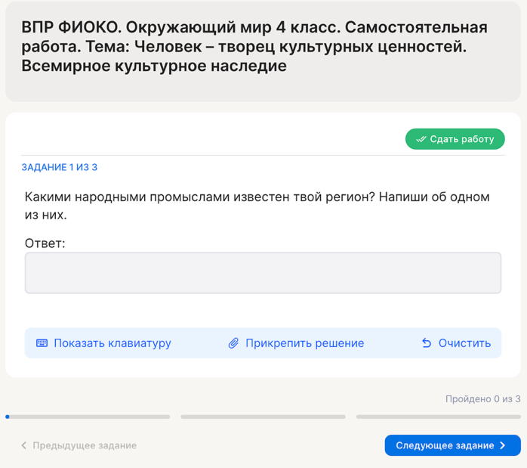
Материалы для учителей Начальной школы
Предмет/Класс | 1 | 2 | 3 | 4
Русский язык | Уроки | Уроки | Уроки | Уроки и ВПР
Математика | Уроки | Уроки | Уроки | Уроки и ВПР
Литературное чтение | Уроки | Уроки | Уроки | Уроки и ВПР
Окружающий мир | Уроки | Уроки | Уроки | Уроки и ВПР
Для работы на уроке или дома
Для начальной школы доступны следующие материалы:
Материалы для использования на уроках и/или в качестве домашних заданий для учеников — Уроки
Самостоятельные работы по темам — ВПР
Триместровые контрольные для 4 классов — ВПР
Тематические подборки — ВПР
Задания ВПР

Slide 10
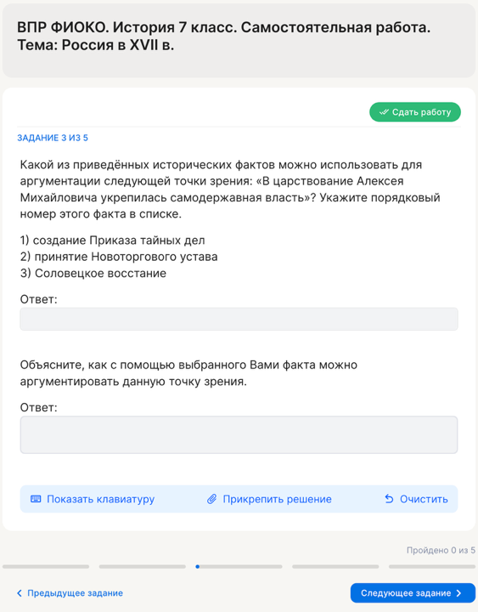
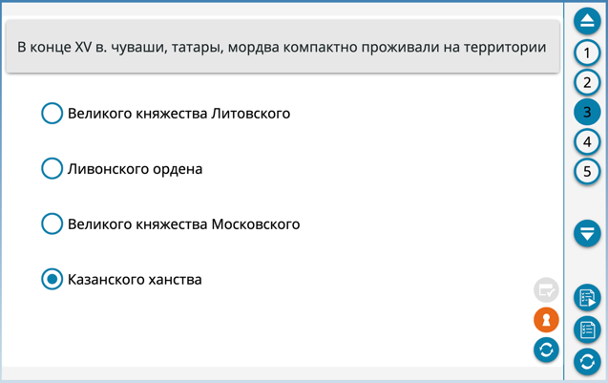
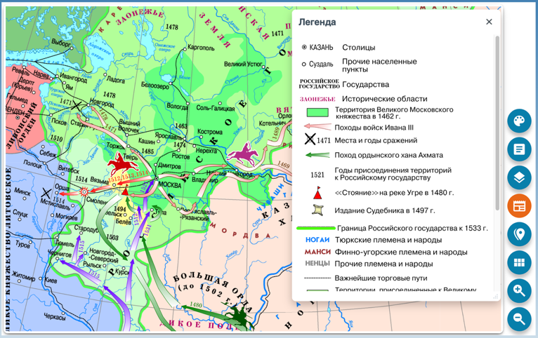
Материалы для учителей Истории и Обществознания
Предмет/Класс | 5 | 6 | 7 | 8 | 9 | 10 | 11
История | Уроки и ВПР | Уроки и ВПР | Уроки и ВПР | Уроки и ВПР | Уроки | Уроки | Уроки
Обществознание |  |  |  |  |  | Уроки | Уроки
Для 5—11 классов доступны следующие материалы:
Материалы для использования на уроках и/или в качестве домашних заданий для учеников — Уроки
Самостоятельные работы по темам — ВПР
Триместровые контрольные — ВПР
Тематические подборки — ВПР
Задания ВПР
Для работы ученика дома
Для работы на уроке

Slide 11
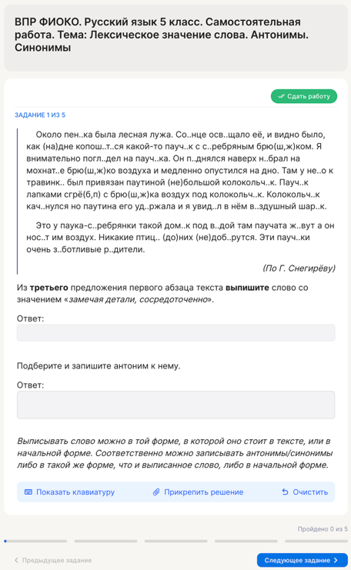
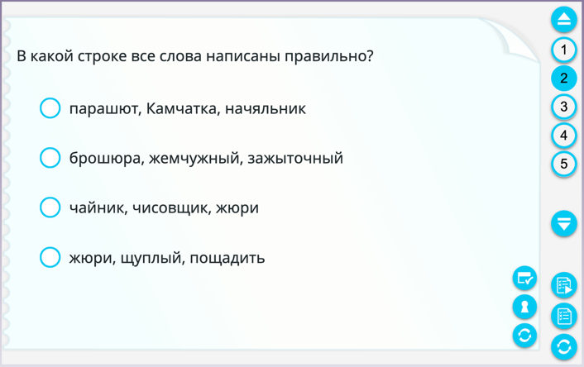
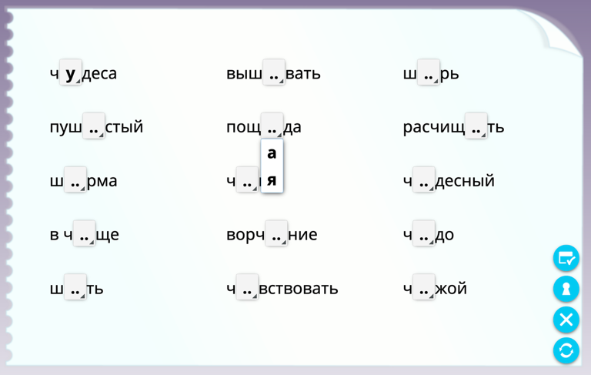
Материалы для учителей Русского языка и Литературы
Предмет/Класс | 5 | 6 | 7 | 8 | 9
Русский язык | Уроки и ВПР | Уроки и ВПР | Уроки и ВПР | Уроки и ВПР | Уроки
Литература | Уроки и ВПР | Уроки и ВПР | Уроки и ВПР | Уроки и ВПР | Уроки
Для 5—9 классов доступны следующие материалы:
Материалы для использования на уроках и/или в качестве домашних заданий для учеников — Уроки
Самостоятельные работы по темам — ВПР
Триместровые контрольные — ВПР
Тематические подборки — ВПР
Задания ВПР
Для работы ученика дома
Для работы на уроке

Slide 12
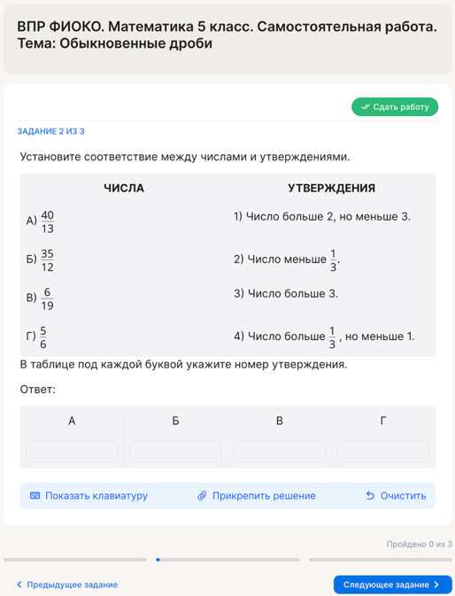
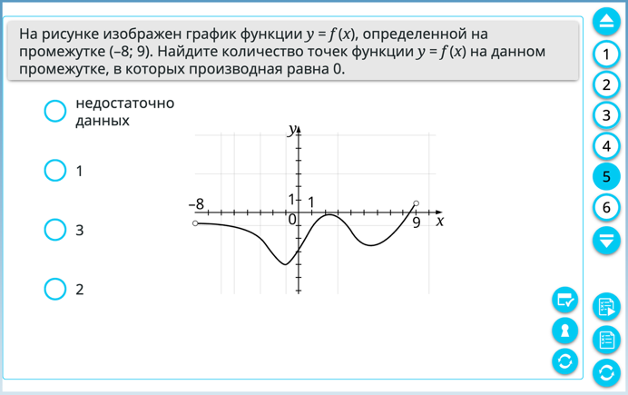
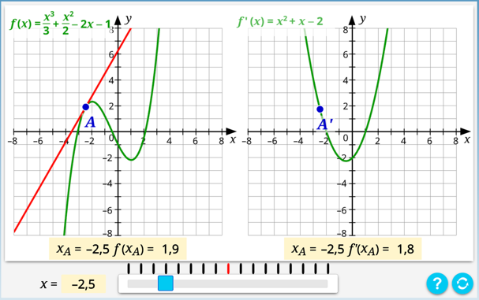
Материалы для учителей Математики и Информатики
Предмет/Класс | 5 | 6 | 7 | 8 | 10 | 11
Математика | ВПР | ВПР | ВПР | ВПР | Уроки | Уроки
Информатика |  |  | Уроки и ВПР | Уроки и ВПР | Уроки и ВПР
Для 5—8 и 10—11 классов доступны следующие материалы:
Материалы для использования на уроках и/или в качестве домашних заданий для учеников — Уроки
Самостоятельные работы по темам — ВПР
Триместровые контрольные — ВПР
Тематические подборки — ВПР
Задания ВПР
Для работы ученика дома
Для работы на уроке

Slide 13
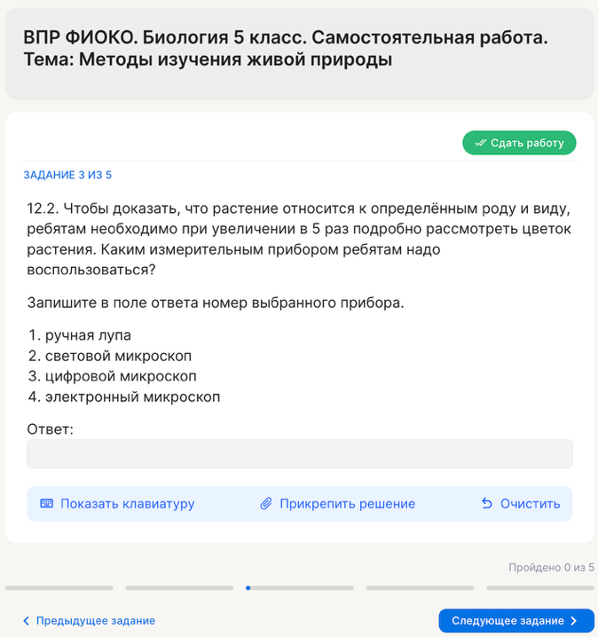
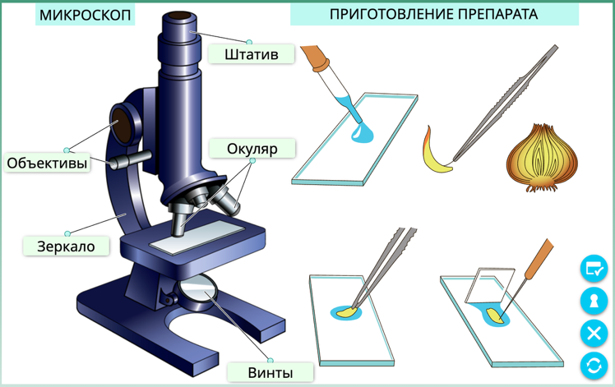
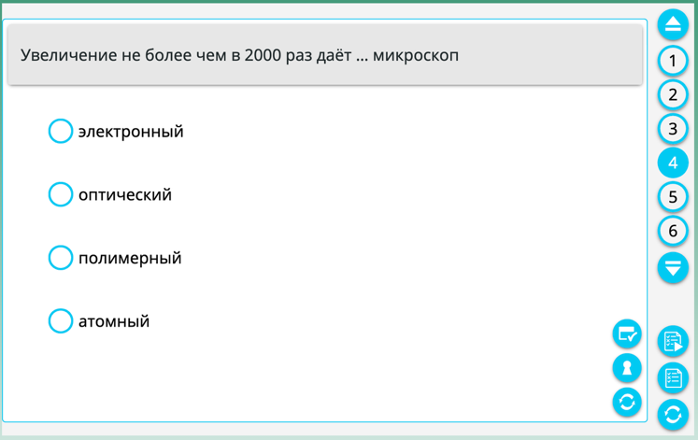
Материалы для учителей Биологии
Предмет/Класс | 5 | 6 | 7 | 8 | 9 | 10 | 11
Биология | Уроки и ВПР | Уроки и ВПР | Уроки и ВПР | Уроки и ВПР | Уроки | Уроки | Уроки
Для 5—11 классов доступны следующие материалы:
Материалы для использования на уроках и/или в качестве домашних заданий для учеников — Уроки
Самостоятельные работы по темам — ВПР
Триместровые контрольные — ВПР
Тематические подборки — ВПР
Задания ВПР
Для работы ученика дома
Для работы на уроке

Slide 14
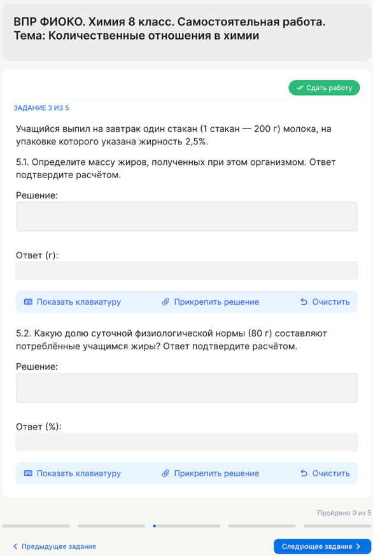
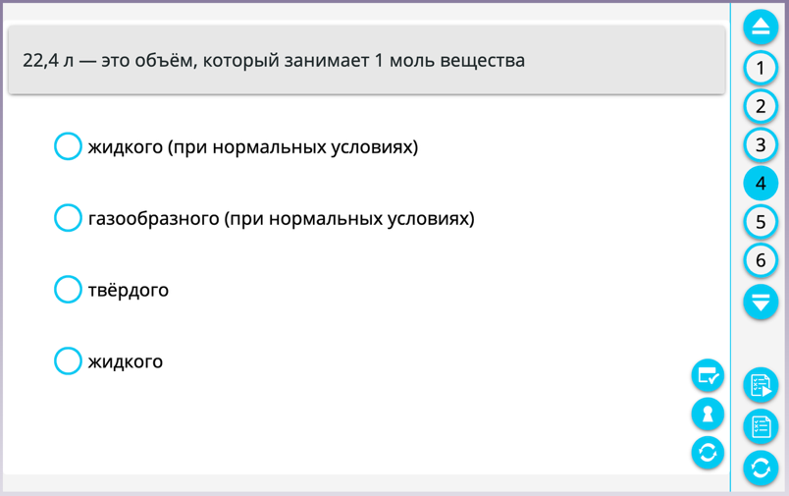
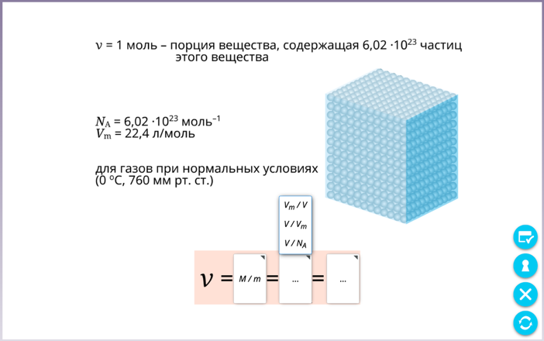
Материалы для учителей Химии
Предмет/Класс | 8 | 9
Химия | Уроки и ВПР | Уроки
Задания ВПР
Для 8—9 классов доступны следующие материалы:
Материалы для использования на уроках и/или в качестве домашних заданий для учеников — Уроки
Самостоятельные работы по темам — ВПР
Триместровые контрольные — ВПР
Тематические подборки — ВПР
Для работы ученика дома
Для работы на уроке

Slide 15
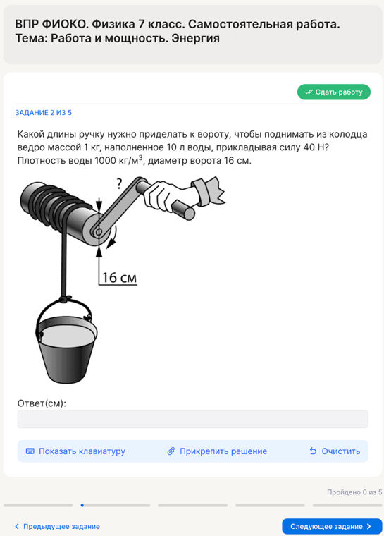
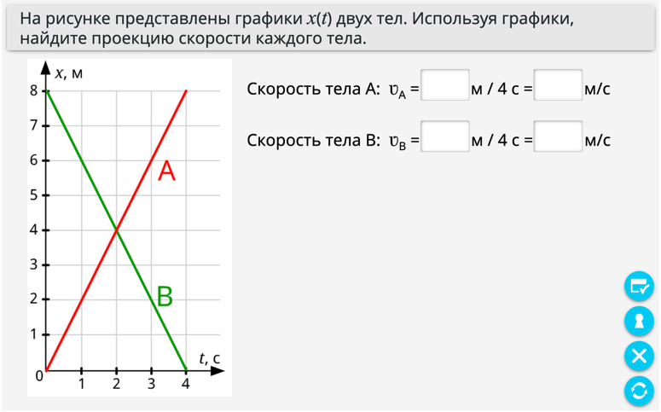
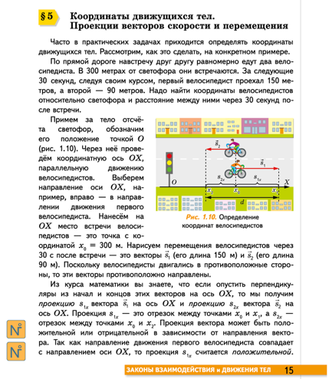
Материалы для учителей Физики
Предмет/Класс | 7 | 8 | 9 | 10 | 11
Физика | Уроки и ВПР | Уроки и ВПР | Уроки | Уроки | Уроки
Задания ВПР
Для 7—11 классов доступны следующие материалы:
Материалы для использования на уроках и/или в качестве домашних заданий для учеников, в том числе материалы по учебнику Перышкина — Уроки
Самостоятельные работы по темам — ВПР
Триместровые контрольные — ВПР
Тематические подборки — ВПР
Для работы ученика дома
Для работы на уроке

Slide 16
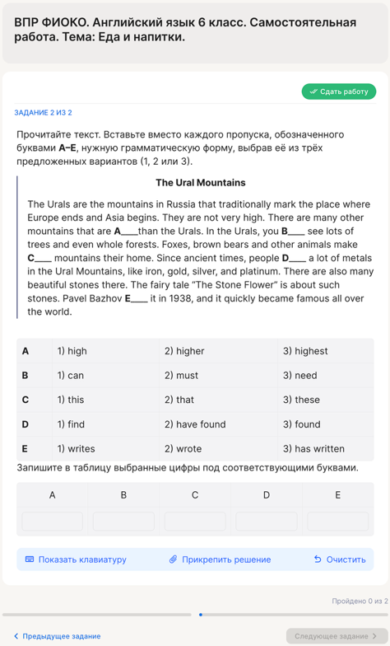
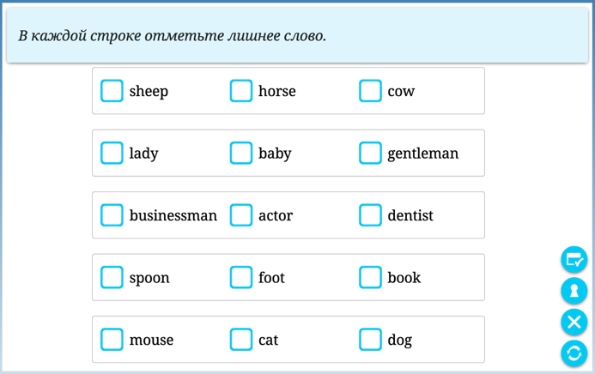
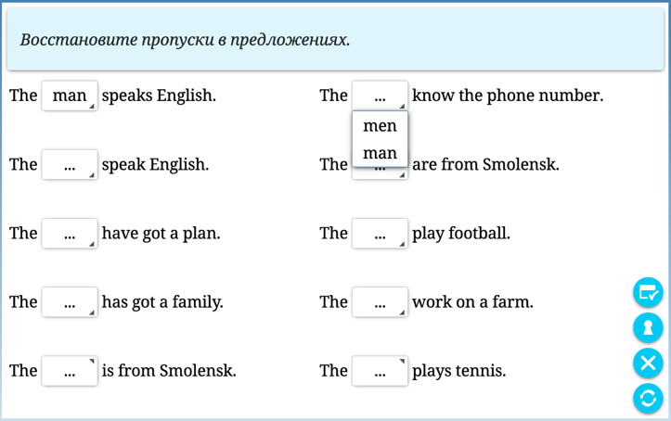
Материалы для учителей Английского языка
Предмет/Класс | 5 | 6 | 7 | 8 | 9
Английский язык | Уроки и ВПР | Уроки и ВПР | Уроки и ВПР | Уроки и ВПР | Уроки
Задания ВПР
Для 5—9 классов доступны следующие материалы:
Материалы для использования на уроках и/или в качестве домашних заданий для учеников — Уроки
Самостоятельные работы по темам — ВПР
Триместровые контрольные — ВПР
Тематические подборки — ВПР
Для работы ученика дома
Для работы на уроке

Slide 17
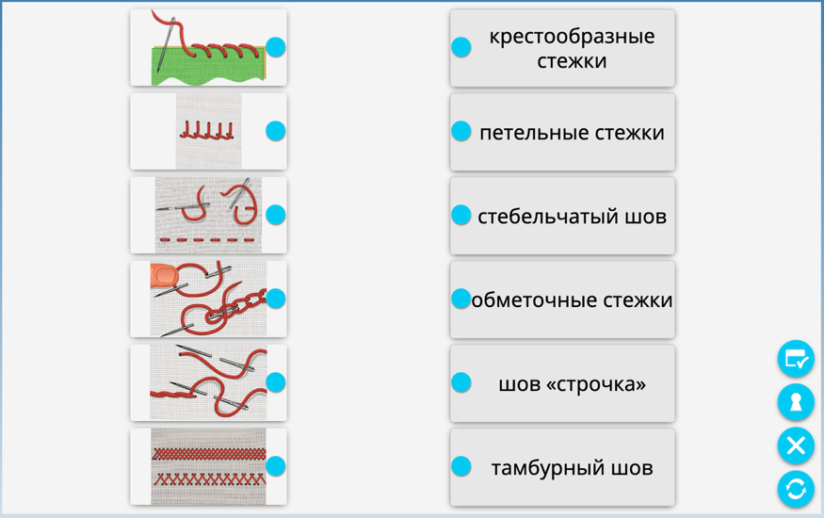
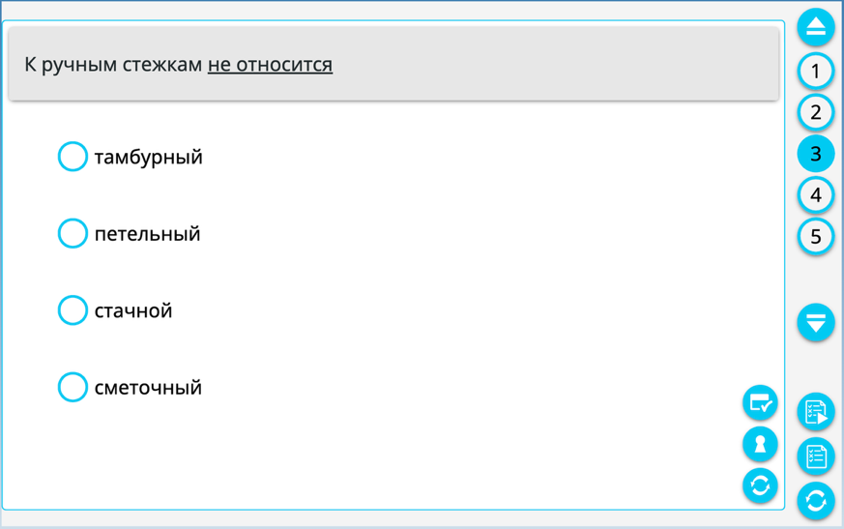
Материалы для учителей Технологии
Предмет/Класс | 5 | 6 | 7
Технология | Уроки | Уроки | Уроки
Для 5—7 классов доступны материалы для использования на уроках и/или в качестве домашних заданий для учеников — Уроки
Для работы на уроке
Для работы ученика дома

Slide 18
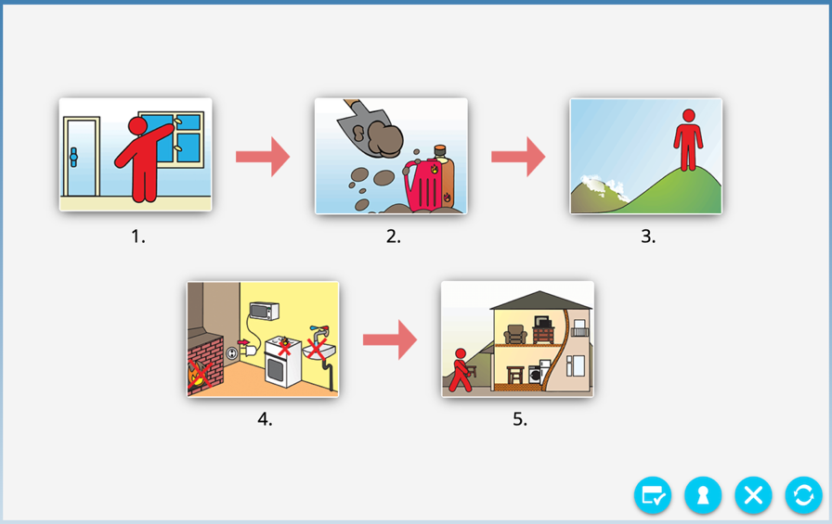
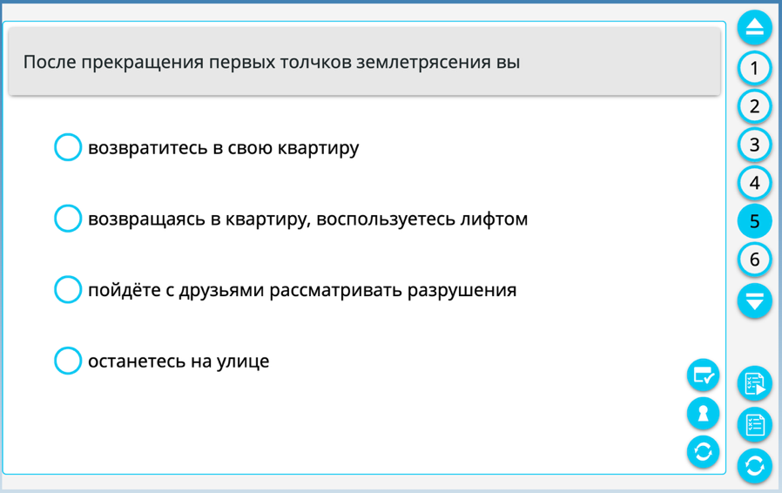
Материалы для учителей ОБЗР
Предмет/Класс | 8 | 9 | 10 | 11
ОБЗР | Уроки | Уроки | Уроки | Уроки
Для 8—11 классов доступны материалы для использования на уроках и/или в качестве домашних заданий для учеников — Уроки
Для работы на уроке
Для работы ученика дома

Slide 19
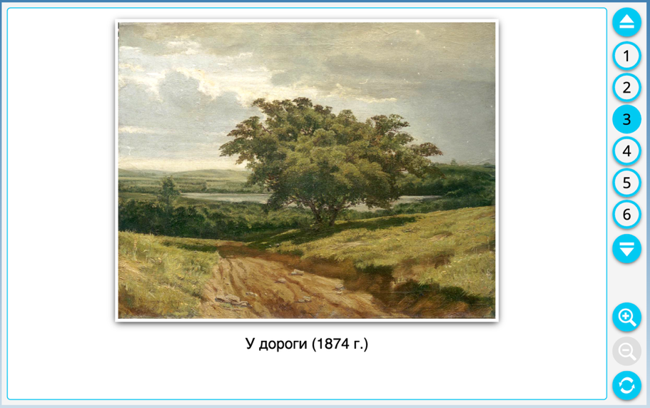
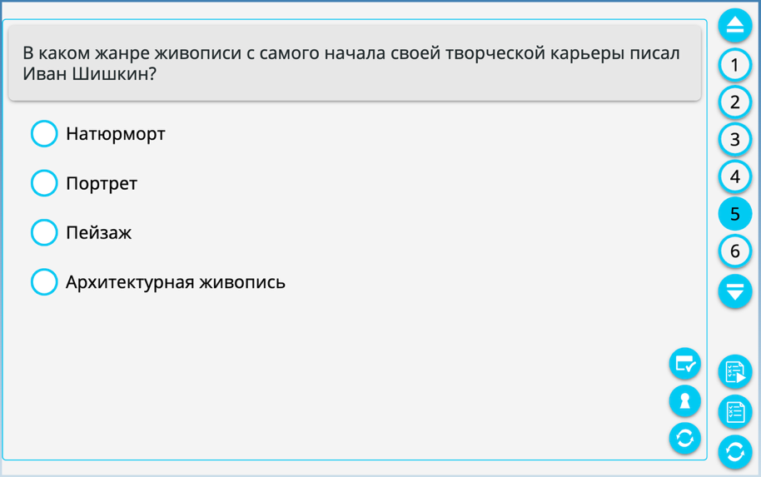
Материалы для учителей ИЗО
Предмет/Класс | 6
ИЗО | Уроки
Для 6 классов доступны материалы для использования на уроках и/или в качестве домашних заданий для учеников — Уроки
Для работы на уроке
Для работы ученика дома

Slide 20
Как найти материалы Экзамен-Медиа
Включите компьютер, откройте браузер и зайдите в УБ ЦОК: http://gosuslugi.ru/edu—content .
Введите Ваш логин и пароль от Госуслуг.
Выберите учётную запись организации.
Нажмите на иконку дополнительного фильтра, в фильтре «Платформа-разработчика» выберите компанию «Экзамен-Медиа» и нажмите «Применить».
Откроются самые востребованные материалы по Вашему предмету и классу.
Если Вам нужны материалы ВПР, одобренные ФИОКО, в строку «Введите название» введите ФИОКО, система выберет только такие материалы.
Если Вам нужны материалы по теме, начните вводить в строку «Введите название» ее название, система выберет только такие материалы.
Перейдите на страницу нужного Вам материала, нажав на название материала, нажмите кнопки «Добавить в корзину» и «Оформить заказ».
Откройте раздел «Заказы». Найдите материал, который Вы хотите передать ученикам и нажмите «Скопировать ссылку».
Передайте ссылку на учебный материал Вашим ученикам.

Slide 21
Спасибо за внимание!

